Slide 1











Toán4
Toán 4
THỰC HÀNH
THỰC HÀNH
THỰC HÀNH
Trang 158

Slide 2
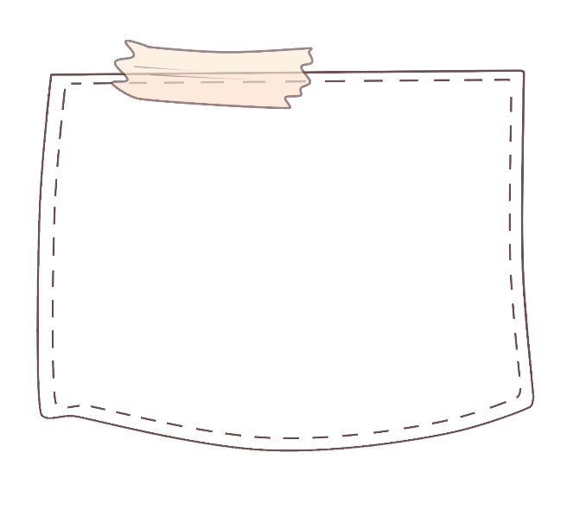



Khởi động

Slide 3


Em hãy nêu cách tính độ dài
thu nhỏ trên bản đồ.
Muốn tính độ dài trên bản đồ, ta lấy độ dài thật (sau khi đã đổi về cùng đơn vị đo với chiều dài thu nhỏ cần tìm) chia cho mẫu số của tỉ lệ bản đồ.

Slide 4

Quãng đường từ bản A đến bản B dài 12 km. Trên bản đồ tỉ lệ 1 : 100 000, quãng đường đó dài bao nhiêu
xăng – ti – mét?
12 m
120 m
12 cm
120 cm

Slide 5
Khám phá

Slide 6
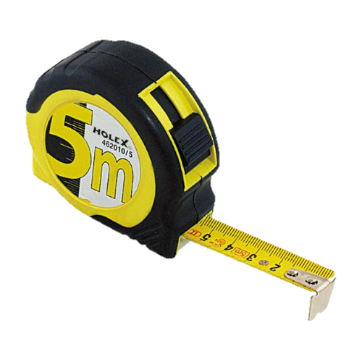


a) Đo đoạn thẳng trên mặt đất

Slide 7
a) Đo đoạn thẳng trên mặt đất
A
B
0
10
20
30
40
50
60
70
80
90
100
AB = 100 cm
Cố định một đầu thước dây tại điểm A sao cho vạch 0 của thước trùng với điểm A.
Đọc số đo ở vạch trùng với điểm B. Số đo đó là độ dài đoạn thẳng AB.
Kéo thẳng thước dây cho đến điểm B.

Slide 8
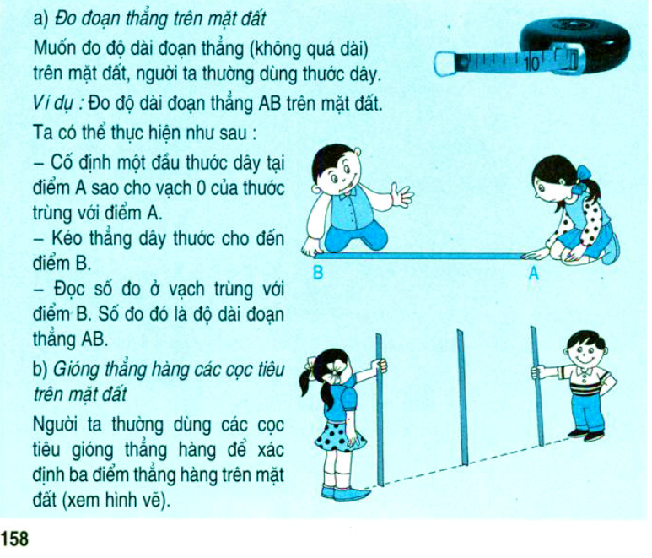
b) Gióng thẳng hàng các cọc tiêu trên mặt đất

Slide 9
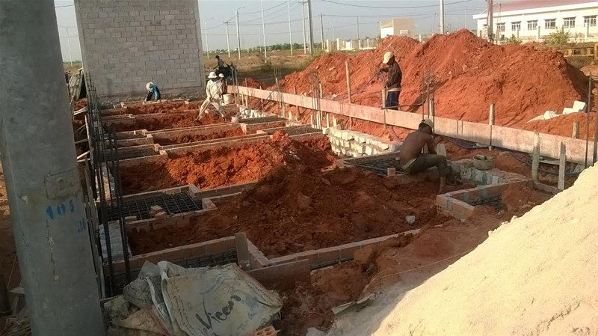
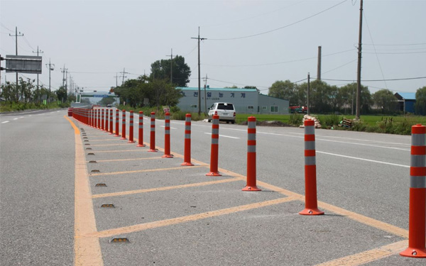
Ứng dụng

Slide 10
Luyện tập
Măng Non

Slide 11

Bài 1: Đo độ dài rồi ghi kết quả đo vào ô trống:
Chiều dài bảng của lớp học | Chiều rộng phòng học | Chiều dài phòng học
... | ... | ...

Slide 12

Bài 2: Em bước đi 10 bước dọc thẳng theo sân trường từ A đến B.
Em ước lượng xem đoạn thẳng AB dài mấy mét?
Em hãy kiểm tra bằng cách dùng thước dây để đo độ dài đoạn thẳng AB.
Măng Non

Slide 13
Củng cố
Măng Non

Slide 14





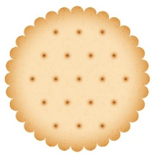
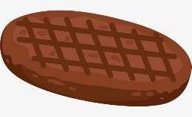

GẤU CON HAM ĂN
Măng Non

Slide 15


Măng Non

Slide 16




Chiều dài bàn học dài khoảng bao nhiêu?
CÂU 1:
10 m
2 m
20 m
3 cm

Slide 17


Chiều dài của quyển sách Toán là bao nhiêu?
CÂU 2:
23 m
13 cm
20 m
23 cm

Slide 18


Cây bút mực dài khoảng....
CÂU 3:
15 m
15 cm
15 dm
15 mm

Slide 19



TẠM BIỆT CÁC EM!

